Slide 1
عرض البيانات وتنظيمها
البيانات :
تسمى المعلومات التي يتم جمعها وتنظيمها وتحليلها بيانات( (observation أو مشاهدات (data)
البيانات الخام في صورتها الأولية يصعب الاستفادة منها والحصول على كل المعلومات الموجودة فيها. لذلك لابد من تلخيص وعرض البيانات بصورة أو أخرى.
الخطوة التالية بعد جمع البيانات في مجال الإحصاء الوصفي، هو تبويب البيانات وعرضها بصورة يمكن الاستفادة منها في وصف الظاهرة محل الدراسة، من حيث تمركز البيانات، ودرجة تجانسها, وطرق عرض البيانات :
عرض البيانات جدوليا.
عرض البيانات بيانيا.
ويقصد بالعرض الجدولى للبيانات أن يتم تلخيص البيانات محل الدراسة وتصنيفها فى صورة جداول تعبر عن القيم التى أخذها المتغير من خلال البيانات التى جمعها و تكرار كل قيمة من تلك القيم.

Slide 2
أهمية الجداول الاحصائية:
تعبر عن الحقائق الكمية المعروضة بعدد كبير من الأرقام في جداول بطريقة منظمة
تلخيص المعلومات الرقمية الكثيرة العدد، المتغيرة القيم، مما يسهل التعرف عليها.
الاستيعاب وبسهولة عدد كبير من الموضوعات
إظهار البيانات بأكبر وضوح ممكن وأصغر حيز مستطاع
تكوين الجداول:
تتكون أجزاء الجدول مما يلي:
رقم الجدول: يجب أن يرقم كل جدول حتى تسهل الإشارة إليه.
العنوان: يجب أن يعطي كل جدول عنوانا كاملا لتسهيل مهمة استخراج المعلومات منه، ويجب أن يكون هذا العنوان واضحا قصيرا بقدر الإمكان، ويستخدم في بعض الأحيان عنوان توضيحي لبعض الجداول وذلك من أجل إعطاء معلومات إضافية عن بيانات الجدول.
الهيكل الرئيسي: ويتكون هيكل الجدول من أعمدة وصفوف، ويعتبر ترتيب المعلومات في الأعمدة والصفوف أهم خطوة في تكوين الجدول.
العمود: إن كل جدول يتكون من عمود أو أكثر ويوجد تكل عمود عنوان يوضح محتوياته.
الحواشي: قد يحتوي الجدول على مفردات بيانات لا ينطبق عليها عنوان الجدول أو عنوان العمود، ففي هذه الحالة تستعمل الحواشي لتوضيح ذلك وذلك إما بترقيم الملاحظات أو باستعمال علامة (*) .. الخ.
المصدر: قد تؤخذ بيانات الجدول من مصادر جاهزة لذلك يجب إظهار المصدر في أسفل الجدول حتى يمكن الرجوع اليه عند الحاجة.

Slide 3
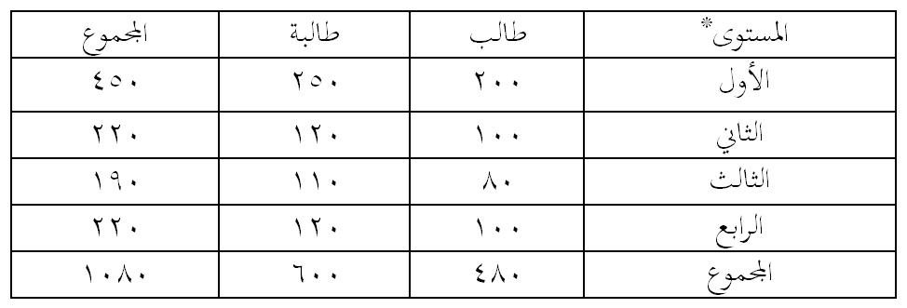
رقم الجدول جدول رقم (5)
عنوان الجدول يوضح طلبة جامعة الملك فيصل للعام الجامعي 1423هـ
عنوان توضيحي (مصنفون حسب الجنس )
عنوان العمود
هيكل الجدول
عمود
المصدر: جامعة الملك فيصل، احصائية الجامعة حسب الكليات
* يحدد المستوى بالسنة الدراسية التي يدرس فيها الطالب .

Slide 4
التوزيعات التكرارية :
تعتبر التوزيعات التكرارية احدي الطرق المستخدمة في تنظيم و تلخيص البيانات سواء كانت هذه البيانات وصفية أو كمية. التوزيع التكراري في ابسط أشكاله يتكون من حصر لجميع القيم التي يمكن أن يأخذها المتغير وعدد مرات تكرار كل قيمة من هذه القيم , وتوضع هذه المعلومات في جدول يسمى الجدول التكراري.
أنواع الجداول الإحصائية.(بسيط/مركب)
1- الجدول البسيط: يتضمن مجموعة من الحالات المدروسة يتم توزيعها طبقا لفئات متغير واحد فقط.
2- الجدول المزدوج أو المركب: يتضمن مجموعة من الحالات المدروسة يتم توزيعها طبقا لفئات متغيرين أو أكثر.

Slide 5
مثال جدول بسيط
الحالة الاجتماعية | التكرار (ك)
متزوج | 5
عازب | 10
ارمل | 4
مطلق | 6
المجموع | 25

Slide 6
مثال جدول مزدوج
الحالة التعليمية الجنس | متعلم | غير متعلم | المجموع
ذكر | 7 | 3 | 10
أنثى | 5 | 5 | 10
المجموع | 12 | 8 | 20

Slide 7
وصف البيانات النوعية(الوصفية):
مثال (1) :
البيانات الآتية تمثل تخصص 20 من خريجي كلية الاقتصاد والإدارة لإحدى السنوات:
اقتصاد | محاسبة | اقتصاد | محاسبة
إدارة أعمال | محاسبة | محاسبة | إدارة أعمال
إدارة أعمال | اقتصاد | إدارة أعمال | محاسبة
اقتصاد | إدارة أعمال | محاسبة | إدارة أعمال
اقتصاد | إدارة أعمال | إدارة أعمال | إدارة أعمال

Slide 8
الجدول التكراري البسيط:
التكرارf (عدد الخريجات) | التخصص
9 | إدارة أعمال
5 | اقتصاد
6 | محاسبة
20 | المجموع

Slide 9
العرض البياني للبيانات:
هو أحد طرق التي يمكن استخدامها في وصف البيانات، من حيث شكل التوزيع ومدى تمركز البيانات، وفي كثير من النواحي التطبيقية يكون العرض البياني أسهل وأسرع في وصف الظاهرة محل الدراسة، باستخدام أشكال بيانية كالأعمدة والمدرج والدائرة والمضلع والمنحنى.
يمكن تمثيل البيانات الوصفية بيانيا باستخدام أشكال بيانية عديدة أهمها :
1- الأعمدة البيانية البسيطة.
هي عبارة عن مجموعة من الأعمدة الرأسية أو المستطيلات المتساوية القاعدة والتي تتناسب ارتفاعها مع البيانات التي تمثلها وتستخدم لإظهار التطور الذي يطرأ على ظاهرة ما على مدار عدة سنوات .
ويجب مراعاة أن يقسم المحور الرأسي بحيث يسمح مقياس الرسم بإظهار جميع قيم الظاهرة وكذلك يراعى أن تكون المسافات بين الأعمدة متساوية وقاعدات الأعمدة متساوية .

Slide 11
مثال (2) :
*البيانات التالية توضح مكان الإقامة الأصلية لعينة مكونة من 50 طالباً:
مدينة كبيرة | فرقان بدوية | قرية | مدينة كبيرة | مدينة كبيرة
قرية | مدينة كبيرة | مدينة متوسطة | قرية | مدينة صغيرة
مدينة صغيرة | مدينة كبيرة | مدينة كبيرة | مدينة متوسطة | قرية
مدينة متوسطة | فرقان بدوية | مدينة صغيرة | فرقان بدوية | مدينة متوسطة
مدينة كبيرة | مدينة متوسطة | قرية | مدينة متوسطة | مدينة صغيرة
مدينة متوسطة | قرية | مدينة كبيرة | مدينة متوسطة | قرية
مدينة صغيرة | مدينة كبيرة | مدينة متوسطة | قرية | مدينة كبيرة
مدينة متوسطة | قرية | مدينة متوسطة | مدينة كبيرة | مدينة متوسطة
مدينة كبيرة | مدينة متوسطة | فرقان بدوية | مدينة متوسطة | مدينة متوسطة
قرية | مدينة متوسطة | قرية | مدينة كبيرة | فرقان بدوية

Slide 12
أ- تنظيم البيانات في جدول توزيع تكراري
جدول التوزيع التكراري
مكان الإقامة | عدد الطلاب
فرقان بدوية | 5
قرية | 11
مدينة صغيرة | 5
مدينة متوسطة | 16
مدينة كبيرة | 13
المجموع | 50

Slide 13
ب- التمثيل البياني:

Slide 14
2- الدائرة.
تستخدم الدائرة إذا كانت بيانات الظاهرة موضوع الدراسة عبارة عن مجموع عام مقسم إلى أجزائه المختلفة ، وتمثل المساحة الكلية للدائرة المجموع الكلي ثم تقسم الدائرة إلى قطاعات ونميز بينها بالتظليل أو الألوان على الرسم .

Slide 16
وصف البيانات الكمية المنفصلة:
تشبه البيانات الوصفية فى تبويبها فى جداول تكرارية وتمثيلها بيانيا بالاعمدة والدائرة إلا أنها أيضا تلخص أولا في صورة مؤشرات رقمية أو مقاييس إحصائية ( وسط، وسيط، منوال وهكذا ).
مثال (3) :
لدراسة عدد الجوالات المتوفرة لكل أسرة تم اخذ عينة مكونة من
30 أسرة فكانت البيانات كما يلي:
0 | 2 | 3 | 0 | 1 | 2
2 | 2 | 4 | 3 | 1 | 1
0 | 1 | 1 | 1 | 1 | 1
4 | 1 | 1 | 3 | 2 | 1
3 | 3 | 2 | 1 | 3 | 2

Slide 17
ثالثا: الجدول التكراري :
عدد الجوالات | ( عدد الأسر ) التكرار
0 | 3
1 | 12
2 | 7
3 | 6
4 | 2
المجموع | 30

Slide 18
الأعمدة الرأسية :

Slide 19
وصف البيانات الكمية المتصلة:
يتم وصف البيانات الكمية المتصلة أو المنفصلة ذات المدي الواسع بالمقاييس الاحصائية، والجداول التكرارية ذات الفئات والتكرارات والرسم البياني بالمدرج والمضلع والمنحني التكراري
عرض التوزيعات التكرارية بيانيا للمتغيرات الكمية المتصلة
المدرج التكراري المضلع التكراري المنحنى التكراري
Frequency Curve Frequency Polygon Histogram

Slide 20
وصف البيانات الكمية المتصلة:
لتبويب البيانات الكمية المتصلة في جدول تكراري نتبع الخطوات الآتية:
ترتيب البيانات
المدى = اكبر قيمة – اصغر قيمة
طول الفئة = المدى ÷ عدد الفئات
لابد من تقريب هذا العدد إلى اكبر عدد صحيح
عدد الفئات يكون معطى في المسألة
نكون أول فئة في الجدول التكراري بحيث يكون الحد الأدنى لهذه الفئة هو اصغر قراءة في البيانات
للحصول على الفئة التي تليها نضيف طول الفئة إلى الحد الأدنى للفئة
نكون الجدول التفريغى كما في حالة البيانات الوصفية مع اختلاف واحد وهو أن العمود الأول يشمل فئات المتغير ثم نوزع البيانات التي لدينا على الفئات التي تنتمي إليها ومن ثم نحصل على الجدول التكراري.

Slide 21
مثال:
البيانات التالية تمثل درجات 20طالبة في مادة الإحصاء :
90 | 72 | 85 | 78 | 98 | 73 | 82 | 94 | 92 | 83
82 | 75 | 40 | 63 | 55 | 75 | 89 | 96 | 65 | 89
كوني الجدول التكراري لهذه البيانات حيث أن عدد الفئات 6 فئات :
المدى = 58 = 40 - 98
طول الفئة = المدى ÷ عدد الفئات
10 ≈ 9.67= 6÷58=

Slide 22
الجدول التكراري:
الفئات فئات درجات الطالبات | التكرار عدد الطالبات
40- | 1
50- | 1
60- | 2
70- | 5
80- | 6
90-100 | 5
المجموع | 20

Slide 23
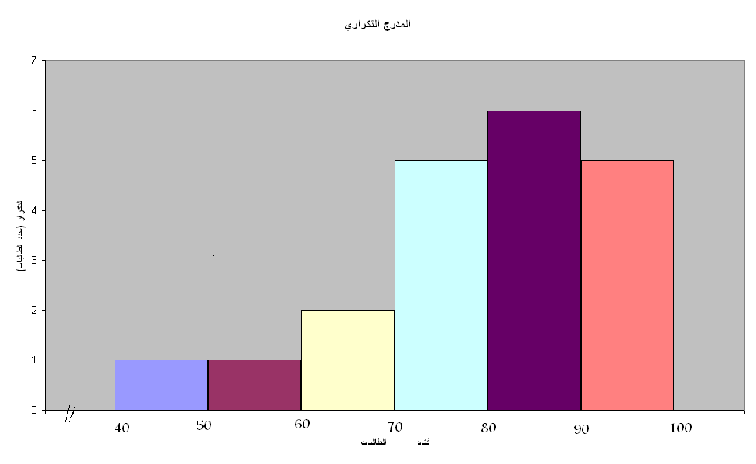
مثال:
في المثال السابق مثلى التوزيع التكراري لدرجات الطالبات باستخدام المدرج التكراري
المدرج التكراري :

Slide 24
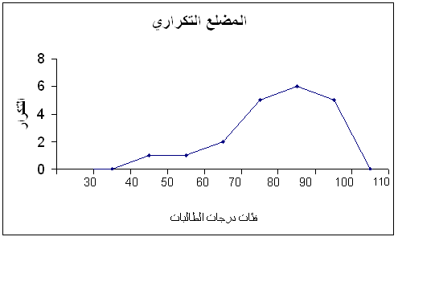
المضلع التكراري:

Slide 25
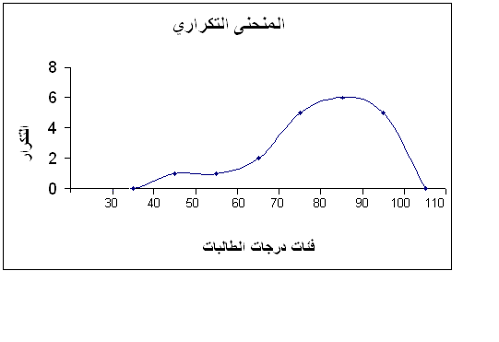
المنحنى التكراري:

Slide 26
طرق عرض البيانات
1. طريقة الجدول
مثال
عدد الطالبات المقبولات في جامعة المجمعة في إحدى السنوات
الكلية | عدد الطالبات
العلوم | 200
العلوم الزراعية | 350
الطب | 90
الصيدلة | 120
الدراسات التطبيقية | 150
المجموع | 910

Slide 27
2. طريقة الأعمدة أو المستطيلات

Slide 28
4. طريقة الخط المنحني
العلوم
العلوم الزراعية
الطب
الصيدلة

Slide 29
5. طريقة الدائرة
تستخدم هذه الطريقة لتقسيم الكل إلى أجزائه حيث تقسم الدائرة إلى قطاعات دائرية.
قياس زاوية القطاع = ${360}^{°}×\frac{البيانات تكرار }{الكلي العدد}$

Slide 30
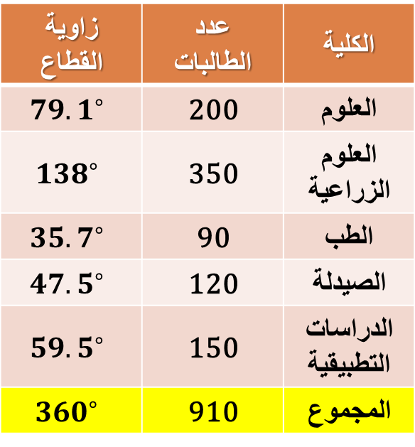
مثال
الكلية | عدد الطالبات | زاوية القطاع
العلوم | 200 | $${79.1}^{∘}$$
العلوم الزراعية | 350 | $${138}^{∘}$$
الطب | 90 | $${35.7}^{∘}$$
الصيدلة | 120 | $${47.5}^{∘}$$
الدراسات التطبيقية | 150 | $${59.5}^{∘}$$
المجموع | 910 | $${360}^{∘}$$

Slide 31
الجداول التكرارية
التوزيعات التكرارية
عبارة عن جداول لجميع القيم التي يمكن أن يأخذها المتغير موضع الدراسة و عدد التكرارات لكل قيمة

Slide 32
مثال1
البيانات التالية تمثل عدد أيام الغياب 30 طالبة في المستوى الرابع بقسم الأحياء في الأسبوع الأول من شهر ربيع الاول :
0 2 3 1 0 0 0 0 1 2 2 5 3 2 1 1 1 1 1 2 0 1 3 2 3 2 2 3 3 3
عدد أيام الغياب | العلامات | التكرار
0
1
2
3
4
5
المجموع
تفريغ الجدول التكراري
6
8
8
7
0
1
30

Slide 33
مثال 2
البيانات التالية تمثل درجات 50 طالبة في مقرر الإحصاء الحيوي ( لأقرب درجة صحيحة)
25 | 27 | 26 | 26 | 25 | 28 | 29 | 34 | 30 | 32
34 | 33 | 30 | 31 | 31 | 34 | 30 | 31 | 32 | 30
32 | 31 | 33 | 35 | 39 | 38 | 37 | 36 | 39 | 35
37 | 42 | 38 | 35 | 40 | 36 | 44 | 37 | 42 | 38
43 | 39 | 41 | 45 | 40 | 49 | 44 | 48 | 33 | 40
لتكوين الجدول التكراري نتبع الخطوات التالية:
1) نحدد عدد الفئات المناسب و يكون عادة بين 5-15 فئة تبعاً لعدد البيانات.
في مثالنا نختار عدد الفئات = 5

Slide 34
2) نحدد مدى البيانات = أكبر قيمة – أصغر قيمة.
المدى =
49-25=24
3) نحدد طول الفئة $\frac{المدى}{الفئات عدد}=∆$
$$∆=\frac{24}{5}=4.8 ≈5$$
4) نحدد الحد الأدنى لأول فئة و يكون $≥$ أصغر قيمة للبيانات
الحد الأدنى= 25
الحد الأدنى الفعلي= 25 - 0.5 = 24.5
5) نحدد الحد الأعلى الفعلي لأول فئة وذلك بإضافة طول الفئة للحد الأدنى الفعلي
الحد الأعلى الفعلي= 24.5+5=29.5
الحد الأعلى= 29.5-0.5 = 29

Slide 35
6) نحدد الحدود الدنيا و العليا لكل فئة بإضافة طول الفئة لكل حد , و نعين الحدود الفعلية بإضافة طول الفئة أيضاً لكل حد فعلي.
الحدود الفعلية للفئة | حدود الفئة
24.5 – 29.5 | 25 - 29
29.5 – 34.5 | 30 – 34
34.5 – 39.5 | 35 – 39
39.5 – 44.5 | 40 - 44
44.5 – 49.5 | 45 - 49
7) نعين مراكز الفئات $x_{i}$ باستخدام القانون
$$x_{i}= \frac{الأعلى الحد+الأدنى الحد}{2}$$
أو يمكن إيجاد مركز الفئة الأولى فقط ثم إضافة طول الفئة لإيجاد مركز الفئة التالية.
$$x_{1}= \frac{29+25}{2}=27$$
$$x_{2}=27+5=32$$

Slide 36
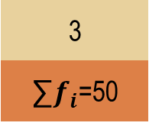
8) نكون الجدول التكراري.
العلامات | مركز الفئة | الحدود الفعلية للفئة | حدود الفئة
 | 27 | 24.5 – 29.5 | 25 - 29
 | 32 | 29.5 – 34.5 | 30 – 34
 | 37 | 34.5 – 39.5 | 35 – 39
 | 42 | 39.5 – 44.5 | 40 - 44
 | 47 | 44.5 – 49.5 | 45 - 49
التكرار $f_{i}$
7
18
13
9
3
$f_{i}$=50∑

Slide 37
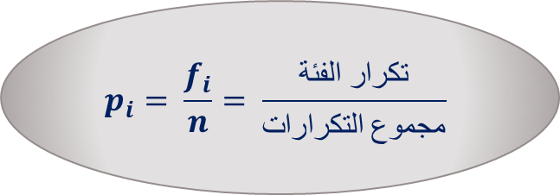
التكرار النسبي للفئة هو نسبة تكرار الفئة
إلى مجموع التكرارات
فإذا كان تكرار الفئة هو $f_{i}$ و مجموع التكرارات هو $n$ فإن التكرار النسبي $p_{i}$ يعطى من العلاقة:
التكرار النسبي
$$p_{i}= \frac{f_{i}}{n}= \frac{الفئة تكرار}{التكرارات مجموع}$$
التكرار المئوي
التكرار المئوي للفئة هو حاصل ضرب تكرارها النسبي في 100

Slide 38
بالعودة للمثال السابق
التكرار | مركز الفئة | الحدود الفعلية للفئة | حدود الفئة
7 | 27 | 24.5 – 29.5 | 25 - 29
18 | 32 | 29.5 – 34.5 | 30 – 34
13 | 37 | 34.5 – 39.5 | 35 – 39
9 | 42 | 39.5 – 44.5 | 40 - 44
3 | 47 | 44.5 – 49.5 | 45 - 49
50 |  |  | ∑
التكرار النسبي$p_{i}$
$$\frac{7}{50}=0.14$$
$$\frac{18}{50}=0.36$$
$$\frac{13}{50}=0.26$$
$$\frac{9}{50}=0.18$$
$$\frac{3}{50}=0.06$$
التكرار المئوي %
14
36
26
18
6
1
100%
7+18+13
=38
سؤال
ما هو عدد الطلاب الذين درجاتهم أقل من أو تساوي 39؟

Slide 39
تمثيل التوزيعات التكرارية بيانياً
توجد ثلاث طرق لتمثيل التوزيعات التكرارية بيانياً:
التكرار
1) المدرج التكراري
18
16
14
12
10
8
6
4
2
الحدود الفعلية للفئات 49.5 44.5 39.5 34.5 29.5 24.5

Slide 40
2) المضلع التكراري
و هو مضلع نحصل عليه بتنصيف الأضلاع العلوية للمستطيلات و نصل بينها .
18
16
14
12
10
8
6
4
2
الحدود الفعلية للفئات 49.5 44.5 39.5 34.5 29.5 24.5

Slide 41
3) المنحنى التكراري
18
16
14
12
10
8
6
4
2
الحدود الفعلية للفئات 52 47 42 37 32 27 22

Slide 42
طريقة أخرى لرسم المضلع التكراري
نحدد النقاط ( الأزواج المرتبة) التي إحداثيها الأفقي مركز الفئة و إحداثيها العمودي تكرار الفئة ثم نصل بينها بقطع مستقيمة.
18
16
14
12
10
8
6
4
2
الحدود الفعلية للفئات 52 47 42 37 32 27 22

